Slide 1
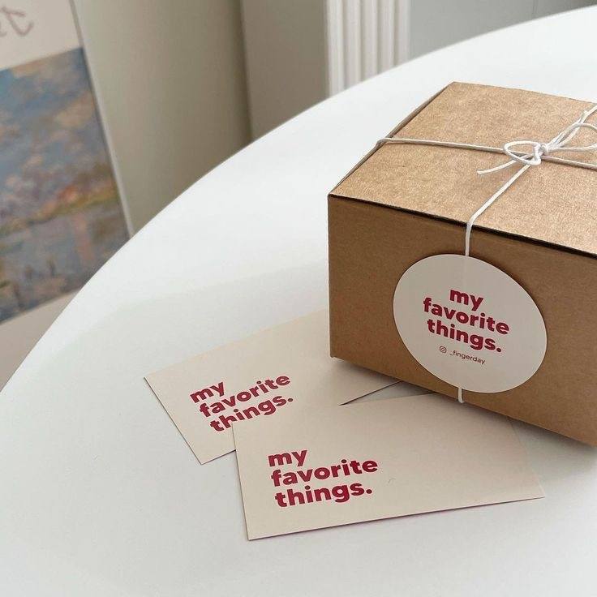
3조 화면 정의서
Give a snack
김민준 김민준 이지원 조현규 조희수 한지원

Slide 2
01
목차
Table of Contents
S
N
A
C
K
콘텐츠 및 구조
메인페이지
회원가입
로그인/로그아웃
마이페이지
장바구니
구매페이지
제품 상세보기
공지사항 및 게시판

Slide 3
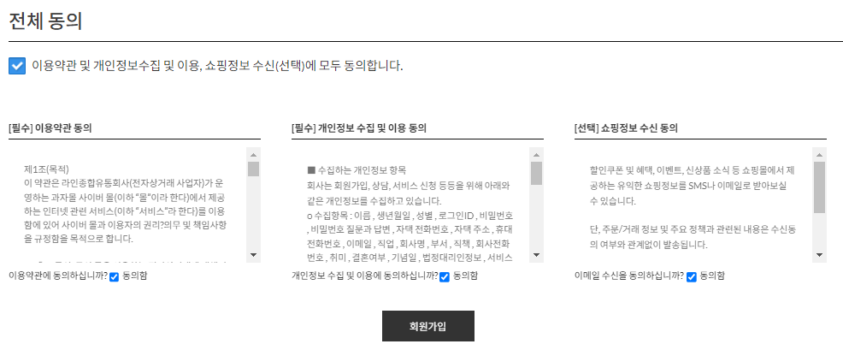
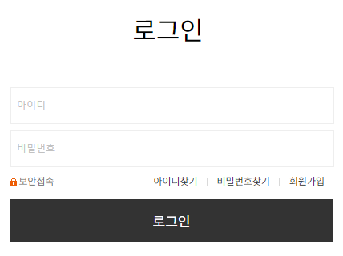

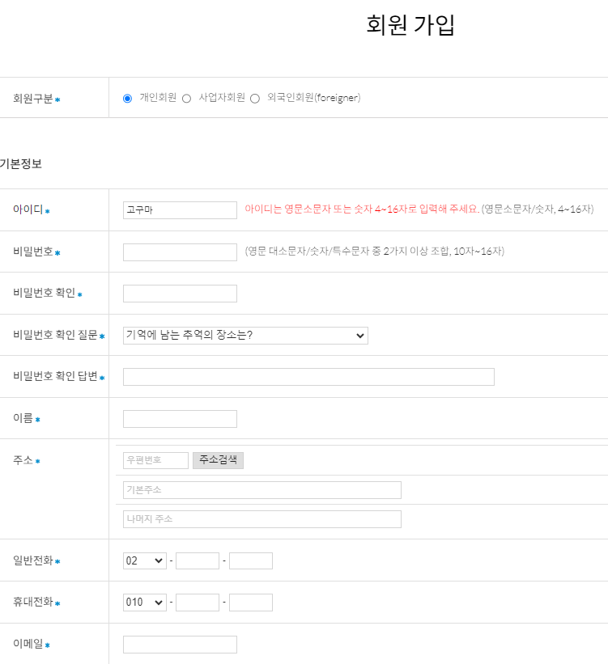
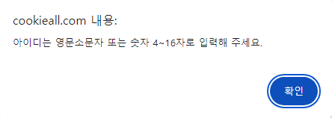
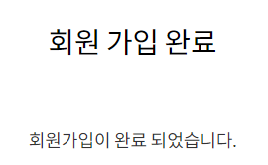
02
예시_회원가입
√ 04
NO. | 설명
√ 01 | 로그인 화면에 있는 회원가입 버튼을 클릭
√ 02 | 아이디, 비밀번호, 이름, 주소 등등을 안내되어 있는 형식대로 작성 양식대로 작성되지 않을경우 에러 발생으로 원인 오류 메세지 발생
√ 03 | 올바른 양식대로 입력시 빨간색 오류문구가 없어지며 사용 가능 문구 생성
√ 04 | 이용약관 및 정보수신 '필수/선택' 동의 박스의 동의가 완료 되면 회원가입 버튼 클릭
√ 05 | 주어진 양식대로 맞춰서 내용을 기재후 회원가입 버튼을 누르면 완료 메세지창 생성
√ 01
√ 02
√ 03
√ 05

Slide 4
예제
NO. | 기능 | 설명
√ 01 |  | 로그인 화면에 있는 회원가입 버튼을 클릭
√ 02 |  | 아이디, 비밀번호, 이름, 주소 등등을 안내되어 있는 형식대로 작성 양식대로 작성되지 않을경우 에러 발생으로 원인 오류 메세지 발생
√ 03
√ 04
√ 05
√ 06
NO. | 설명
√ 01 | 로그인 화면에 있는 회원가입 버튼을 클릭
√ 02 | 아이디, 비밀번호, 이름, 주소 등등을 안내되어 있는 형식대로 작성 양식대로 작성되지 않을경우 에러 발생으로 원인 오류 메세지 발생
√ 03
√ 04
√ 05
√ 06

Slide 5

03
메인페이지
NO. | 설명
√ 01 | 로그인 화면에 있는 회원가입 버튼을 클릭
√ 02 | 아이디, 비밀번호, 이름, 주소 등등을 안내되어 있는 형식대로 작성 양식대로 작성되지 않을경우 에러 발생으로 원인 오류 메세지 발생
√ 03 | 이용약관 및 정보수신 '필수/선택' 동의 박스 동의가 완료 되면 회원가입 버튼 클릭
√ 04
√ 05
√ 06

Slide 6
04
회원가입
NO. | 설명
√ 01 | 로그인 화면에 있는 회원가입 버튼을 클릭
√ 02 | 아이디, 비밀번호, 이름, 주소 등등을 안내되어 있는 형식대로 작성 양식대로 작성되지 않을경우 에러 발생으로 원인 오류 메세지 발생
√ 03 | 이용약관 및 정보수신 '필수/선택' 동의 박스 동의가 완료 되면 회원가입 버튼 클릭
√ 04
√ 05
√ 06

Slide 7
05
로그인
NO. | 설명
√ 01 | 로그인 화면에 있는 회원가입 버튼을 클릭
√ 02 | 아이디, 비밀번호, 이름, 주소 등등을 안내되어 있는 형식대로 작성 양식대로 작성되지 않을경우 에러 발생으로 원인 오류 메세지 발생
√ 03 | 이용약관 및 정보수신 '필수/선택' 동의 박스 동의가 완료 되면 회원가입 버튼 클릭
√ 04
√ 05
√ 06

Slide 8
06
마이페이지
NO. | 설명
√ 01 | 로그인 화면에 있는 회원가입 버튼을 클릭
√ 02 | 아이디, 비밀번호, 이름, 주소 등등을 안내되어 있는 형식대로 작성 양식대로 작성되지 않을경우 에러 발생으로 원인 오류 메세지 발생
√ 03 | 이용약관 및 정보수신 '필수/선택' 동의 박스 동의가 완료 되면 회원가입 버튼 클릭
√ 04
√ 05
√ 06

Slide 9
07
장바구니
NO. | 설명
√ 01 | 로그인 화면에 있는 회원가입 버튼을 클릭
√ 02 | 아이디, 비밀번호, 이름, 주소 등등을 안내되어 있는 형식대로 작성 양식대로 작성되지 않을경우 에러 발생으로 원인 오류 메세지 발생
√ 03 | 이용약관 및 정보수신 '필수/선택' 동의 박스 동의가 완료 되면 회원가입 버튼 클릭
√ 04
√ 05
√ 06

Slide 10
08
구매페이지
NO. | 설명
√ 01 | 로그인 화면에 있는 회원가입 버튼을 클릭
√ 02 | 아이디, 비밀번호, 이름, 주소 등등을 안내되어 있는 형식대로 작성 양식대로 작성되지 않을경우 에러 발생으로 원인 오류 메세지 발생
√ 03 | 이용약관 및 정보수신 '필수/선택' 동의 박스 동의가 완료 되면 회원가입 버튼 클릭
√ 04
√ 05
√ 06

Slide 11
09
제품 상세보기
NO. | 설명
√ 01 | 로그인 화면에 있는 회원가입 버튼을 클릭
√ 02 | 아이디, 비밀번호, 이름, 주소 등등을 안내되어 있는 형식대로 작성 양식대로 작성되지 않을경우 에러 발생으로 원인 오류 메세지 발생
√ 03 | 이용약관 및 정보수신 '필수/선택' 동의 박스 동의가 완료 되면 회원가입 버튼 클릭
√ 04
√ 05
√ 06

Slide 12
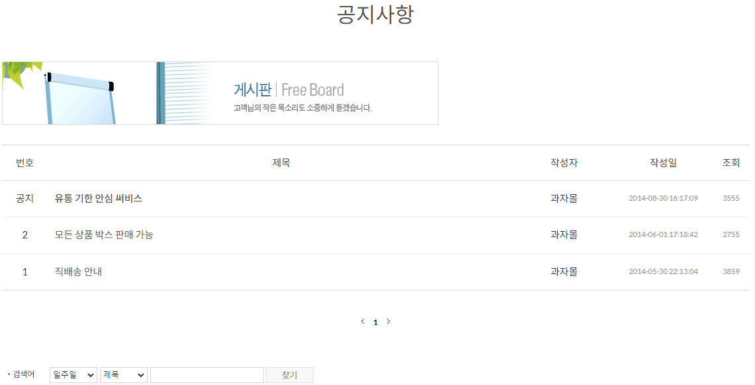

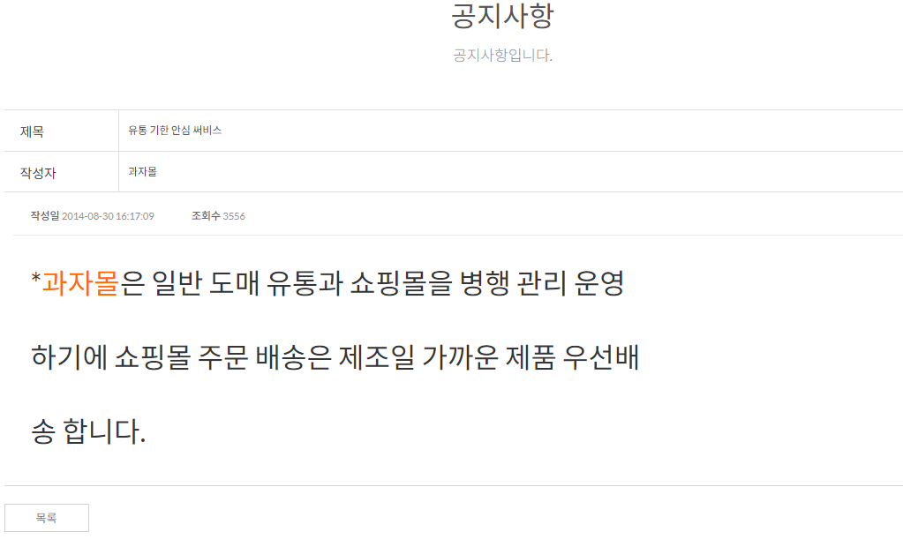


10
공지사항
√ 01
NO. | 설명
√ 01 | 공지사항 메인 화면
√ 02 | 공지사항 메인 화면에 있는 공지 사항 목록 - 클릭할 경우 세부 공지 사항 페이지로 이동
√ 03 | 메인 공지 사항 화면에 있는 공지 사항 목록 페이지 번호 - 클릭시 페이지 번호 이동
√ 04 | 세부 공지 사항 페이지
√ 05 | 목록 버튼 클릭시 다시 이전 페이지인 공지 사항 메인 페이지로 이동
√ 06 | 관리자 화면에만 보이도록, 관리자만 글쓰기 할 수 있게 하는 버튼 - 클릭시 공지 사항 글쓰기 화면 이동해 공지 사항 작성 삭제 버튼 누를시 글 삭제 다시 공지사항 메인 페이지 이동
√ 02
√ 03
√ 04
√ 05
√ 06
글쓰기
삭제

Slide 13
03
메인페이지
NO. | 설명
√ 01 | 로그인 화면에 있는 회원가입 버튼을 클릭
√ 02 | 아이디, 비밀번호, 이름, 주소 등등을 안내되어 있는 형식대로 작성 양식대로 작성되지 않을경우 에러 발생으로 원인 오류 메세지 발생
√ 03 | 이용약관 및 정보수신 '필수/선택' 동의 박스 동의가 완료 되면 회원가입 버튼 클릭
√ 04
√ 05
√ 06

Slide 14
03
메인페이지
NO. | 설명
√ 01 | 로그인 화면에 있는 회원가입 버튼을 클릭
√ 02 | 아이디, 비밀번호, 이름, 주소 등등을 안내되어 있는 형식대로 작성 양식대로 작성되지 않을경우 에러 발생으로 원인 오류 메세지 발생
√ 03 | 이용약관 및 정보수신 '필수/선택' 동의 박스 동의가 완료 되면 회원가입 버튼 클릭
√ 04
√ 05
√ 06

Slide 15
02
구조
구현
다채로운 간식 쇼핑몰
목적
기타
다채로운 간식 쇼핑몰
다채로운 간식 쇼핑몰

Slide 16
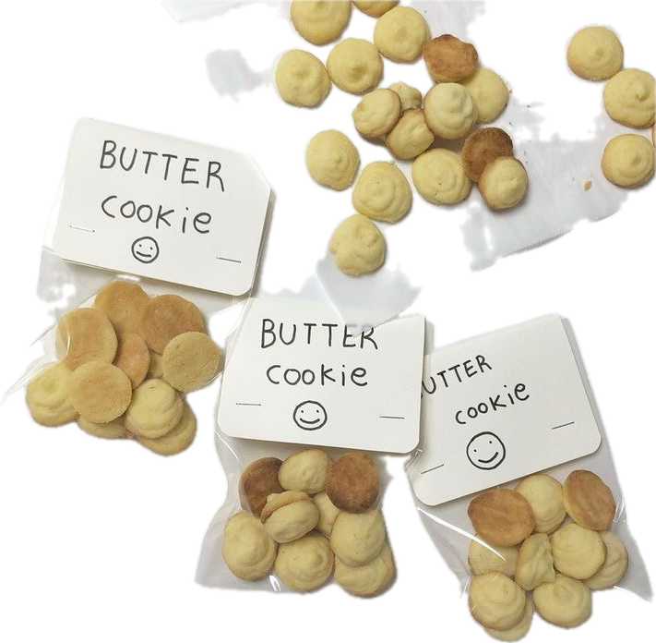
부제목을 입력해주세요.
제목을 입력해주세요.
설명글을 입력해주세요.

Slide 17
설명글을 입력해주세요.

